Slide 1
Motor – generator verkningsgrad

Slide 2
Varför denna laboration?
Det är mycket teori i denna modul, något ska vi väl göra praktiskt också.
Vi behöver repetera grunderna i elektrisk mätning.
Det är en öppen laboration så vi övar oss i att planera experiment.
Elektriska motorer är extremt viktiga i klimatomställningen. Motorstyrning och val av rätt motor kan ge stora energibesparingar när de införs i alla situationer i industrin.
Rätt utförd ger denna laboration ett mått på verkningsgraden för vår enkla DC-motor (i experimentet kombinerar vi två verkningsgrader).

Slide 3
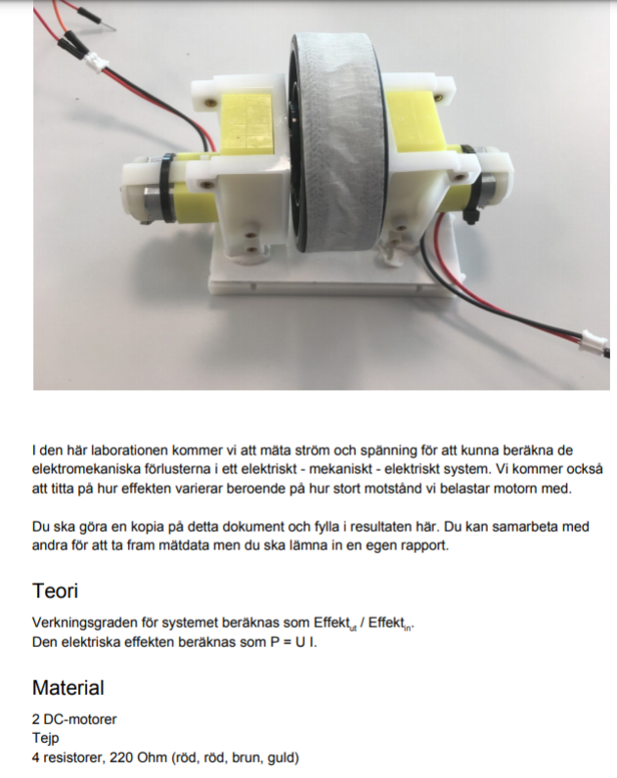
Den öppna laborationen

Slide 4
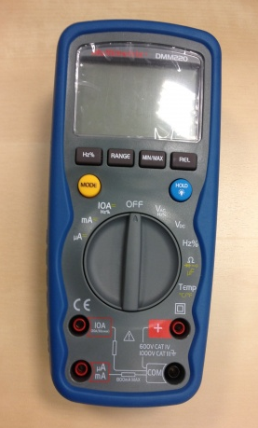
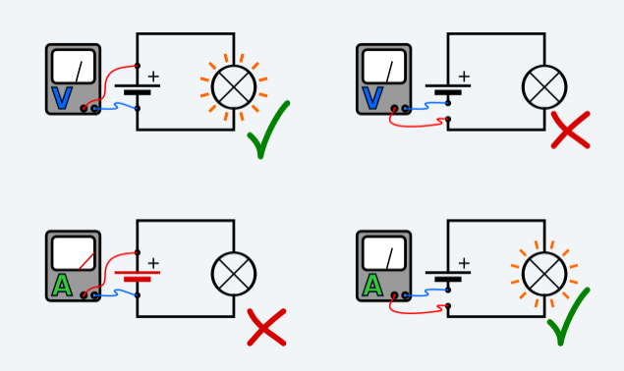
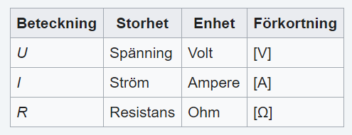
Repetition – mätning ström, spänning
Kan du multimetern?

Slide 5
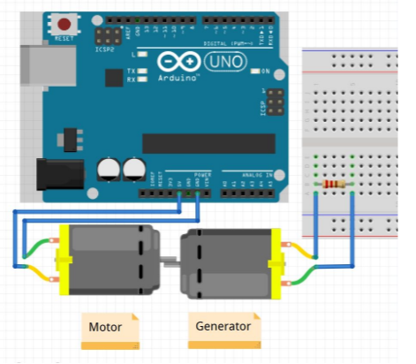
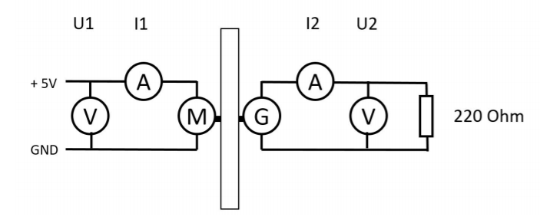
Repetition – mätning över en last

Slide 6
Livlina – en fullständig lab-instruktion
En fylla-i-instruktion

